Slide 1
認識音樂的數學物理性
邱克勤 02/28/2016
Vincentchiu.com

Slide 2
認識音樂的數學物理性
_{十二平均律}
十二平均律，亦稱“十二等程律”,世界上通用的把一組音（ 八度 ）分成十二個半音音程的律制 ，各相鄰兩律之間的振動數之比完全相等。 十二平均律是指將八度的音程（一倍頻程 ）按頻率等比例地分成十二等份，每一等份稱為一個半音即小二度。 一個大二度則是兩等份。 將一個八度分成12等份有著驚人的一些湊巧。 它的純五度音程的兩個音的頻率比 （即2的7/12次方）與1.5非常接近，人耳基本上聽不出“ 五度相生律 ”和“十二平均律”的五度音程的差別。 十二平均律在交響樂隊和鍵盤樂器中得到廣泛使用，現在的鋼琴即是根據十二平均律來定音的。

Slide 3
認識音樂的數學物理性

Slide 4
認識音樂的數學物理性

Slide 5
認識音樂的數學物理性

Slide 6
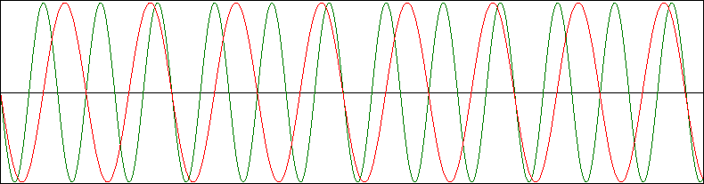
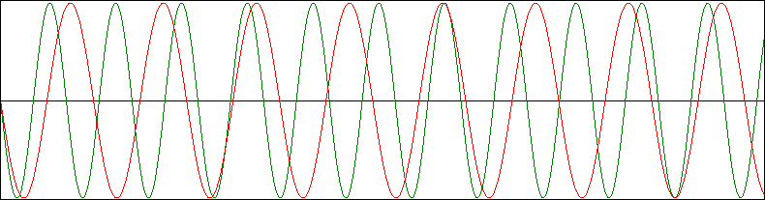
認識音樂的數學物理性
_{和諧音：C與五度音G}
_{不和諧音：C與F#}

Slide 7
認識音樂的數學物理性
你注意到這兩者之間的區別？為什麼第一個是“和諧音”，而第二個是“不和諧音”？請注意，在第一圖形G音的每3波與C音的每2波相遇而如此極快的有重複性（而在第二圖形就看不到如此的有規則的重複性）。這是為什麼兩音產生賞心悅目“和諧“的原因。

Slide 8
認識音樂的數學物理性：“和弦”為什麼好聽
以C和弦為例：
C – 261.6 Hz
E – 329.6 Hz
G – 392.0 Hz
E與C的比率為約5 /4。這意味著，E音的每5波與C音的每4個波相遇。G與E的比為約6 /5。G與C的比率為約3/2。

Slide 9
認識音樂的數學物理性：“和弦”為什麼好聽

Slide 10
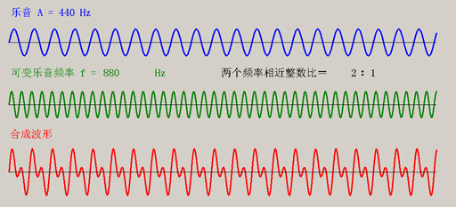
認識音樂的數學物理性：“和弦”為什麼好聽
現在，我們就要來揭示和聲之所以和諧的物理學本質了。現在，我們就要來揭示和聲之所以和諧的物理學本質了。我們先來看一個樂音和它的8度音合成的情況。我們先來看一個樂音和它的8度音合成的情況。取a1=440Hz，a2=880Hz，最簡整數比為1/2。取a1=440Hz，a2=880Hz，最簡整數比為1/2。這兩個音的波形以藍色和綠色表示，而他們的合成聲波以紅色表示。這兩個音的波形以藍色和綠色表示，而他們的合成聲波以紅色表示。從圖中可以看到，合成波形的周期正好就等於藍色波形的周期。從圖中可以看到，合成波形的周期正好就等於藍色波形的周期。也就是說，1個藍色波形的周期，正好等於2個綠色波形的周期，所以它們合成的紅色波形的周期正好等於1個藍色波形的周期。也就是說，1個藍色波形的周期，正好等於2個綠色波形的周期，所以它們合成的紅色波形的周期正好等於1個藍色波形的周期。這是“絕對和諧”的情況。這是“絕對和諧”的情況。

Slide 11
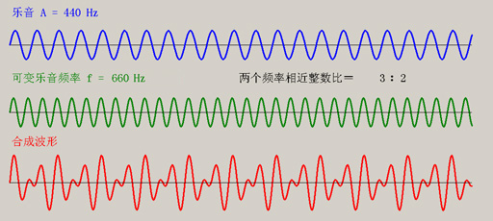
認識音樂的數學物理性：“和弦”為什麼好聽
再來看純律和五度相生律的純5度合成的情況。 图中基音a1=440Hz，纯5度音e2＝660Hz，最简整数比2/3。圖中基音a1=440Hz，純5度音e2＝660Hz，最簡整數比2/3。 因此，蓝色波的2个周期正好等于绿色波的3个周期，合成红色波的一个周期等于蓝色波的2个周期。因此，藍色波的2個週期正好等於綠色波的3個週期，合成紅色波的一個週期等於藍色波的2個週期。 这种情况我们称之为“完全和谐”。這種情況我們稱之為“完全和諧”。 同属于“完全和谐”的还有纯4度。同屬於“完全和諧”的還有純4度。 “完全和谐”的合成波周期比“绝对和谐”的合成波周期要长一些，所以和谐程度低一些，但是也还是非常高的和谐度。 “完全和諧”的合成波週期比“絕對和諧”的合成波週期要長一些，所以和諧程度低一些，但是也還是非常高的和諧度。

Slide 12
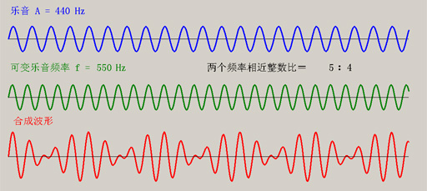
認識音樂的數學物理性：“和弦”為什麼好聽
我們再來看純律的大3度的和聲波形。 图中基音a1=440Hz，大3度音#c2=550Hz，最简整数比4/5。圖中基音a1=440Hz，大3度音#c2=550Hz，最簡整數比4/5。 合成波的1个周期等于蓝色波的4个周期或绿色波的5个周期，比起“完全和谐”更差一些，但是也还算是和谐的，我们称之为“比较和谐”。合成波的1個週期等於藍色波的4個週期或綠色波的5個週期，比起“完全和諧”更差一些，但是也還算是和諧的，我們稱之為“比較和諧”。 同属于“比较和谐”的有小6度以及小3度和大6度。同屬於“比較和諧”的有小6度以及小3度和大6度。

Slide 13
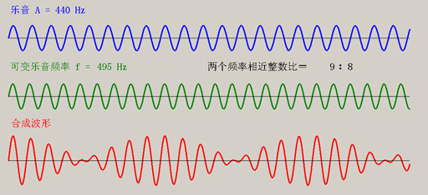
認識音樂的數學物理性：“和弦”為什麼好聽
大2度和小7度，以及小2度和大7度，屬於“不和諧”的音程。現在我們看看純律和五度相生律的大2度的合成波形。現在我們看看純律和五度相生律的大2度的合成波形。圖中我們可以看到，合成波形的一個週期等於藍色波形的8個週期或綠色波形的9個週期。圖中我們可以看到，合成波形的一個週期等於藍色波形的8個週期或綠色波形的9個週期。我們知道，樂音是周期性的波形，噪音是非週期性的波形。我們知道，樂音是周期性的波形，噪音是非週期性的波形。從樂音向噪音過渡，週期會越來越長，最後變成無限長。從樂音向噪音過渡，週期會越來越長，最後變成無限長。所以，週期長的合成波形，雖然它還是樂音，但是它已經比較接近噪音了，就是說，它的和諧程度越來越差了，它已經不和諧了。

Slide 14
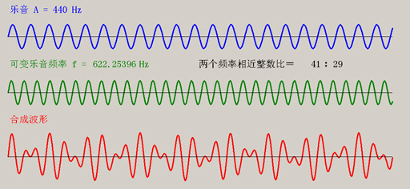
認識音樂的數學物理性：“和弦”為什麼好聽
現在我們來看純律裡的一個“非常不和諧”的音程：增4度。 基音a1=440Hz，增四度d2=622.25396Hz，最简整数比29/41。1个合成波形的周期等于蓝色波形的29个周期，即绿色波形的49个周期，周期太长了，非常接近于噪音了，所以说它是非常不和谐的。基音a1=440Hz，增四度d2=622.25396Hz，最簡整數比29/41。1個合成波形的周期等於藍色波形的29個週期，即綠色波形的49個週期，週期太長了，非常接近於噪音了，所以說它是非常不和諧的。

